Slide 1


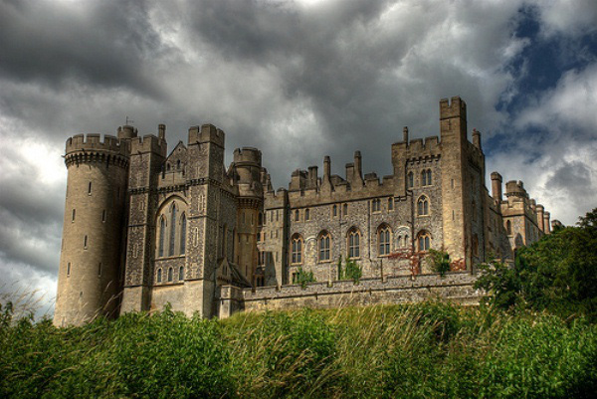
PHÂN MÔN LỊCH SỬ 7
Người dạy:………………

Slide 2
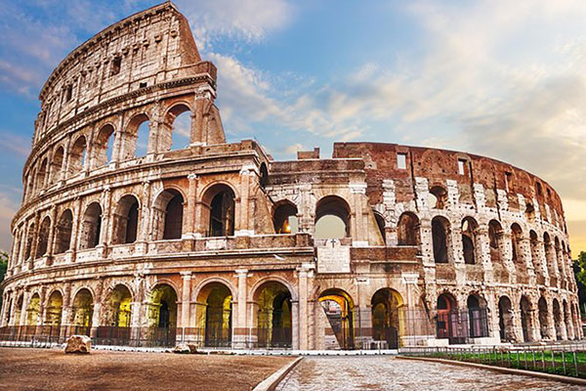



1. Quan sát những bức ảnh và cho biết nội dung của mỗi bức ảnh. Mỗi bức ảnh gợi cho em nhớ đến những nước nào?
2. Từ đó gợi cho em liên tưởng tới khu vực nào trên thế giới?

Slide 3
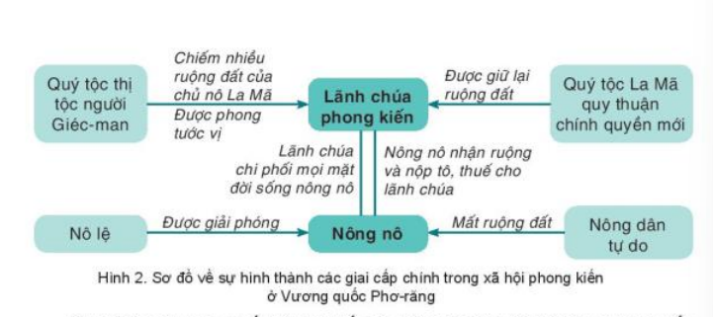
CHƯƠNG I. TÂY ÂU TỪ THẾ KỈ V ĐẾN NỬA ĐẦU THẾ KỈ XVI
Bài 1
QUÁ TRÌNH HÌNH THÀNH VÀ PHÁT TRIỂN CHẾ ĐỘ PHONG KIẾN Ở TÂY ÂU
1. Quá trình hình thành xã hội phong kiến ở Tây Âu
- Thế kỉ thứ III, đế quốc La Mã lâm vào tình trạng khủng hoảng. Các cuộc đấu tranh cảu nô lệ dẫn đến tình trạng sản xuất sút kém, xã hội ngày càng rối ren.
- Nửa cuối thế kỉ V, các bộ tộc người Giéc – man từ phương Bắc tràn xuống xâm chiếm lãnh thổ, đưa đến sự diệt vong của đế quốc La Mã (476).
=> Chế độ phong kiến từng bước được hình thành ở Tây Âu.

Slide 4
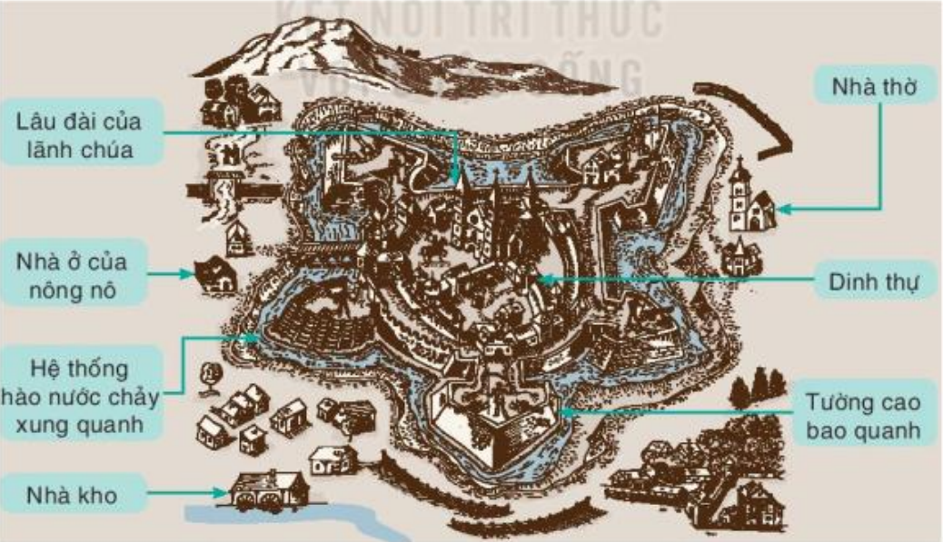
CHƯƠNG I. TÂY ÂU TỪ THẾ KỈ V ĐẾN NỬA ĐẦU THẾ KỈ XVI
Bài 1
QUÁ TRÌNH HÌNH THÀNH VÀ PHÁT TRIỂN CHẾ ĐỘ PHONG KIẾN Ở TÂY ÂU
1. Quá trình hình thành xã hội phong kiến ở Tây Âu
2. Lãnh địa phong kiến và quan hệ xã hội của chế độ phong kiến ở Tây Âu
a. Lãnh địa phong kiến
- Lãnh địa là những vùng đất đai rộng lớn bị các quý tộc biến thành những vùng đất riêng của họ, được cha truyền con nối.
- Thời gian hình thành: giữa thế kỉ IX.
- Lãnh chúa xây dựng lãnh địa bằng đài kiên cố, dinh thự, nhà thờ…với hào sâu và tường bao quanh. Xung quanh là đất đai canh tác, đồng cỏ, ao hồ, rừng và khu nhà ở của nông nô.
- Mỗi lãnh chúa có một lãnh địa riêng, toàn quyền cai quản như một ông vua nhỏ.
- Hoạt động kinh tế trong lãnh địa: Chủ yếu là nông nghiệp mang tính tự cung tự cấp. Ngoài ra có nghề thủ công: dệt vải, rèn đúc công cụ, vũ khí…

Slide 5
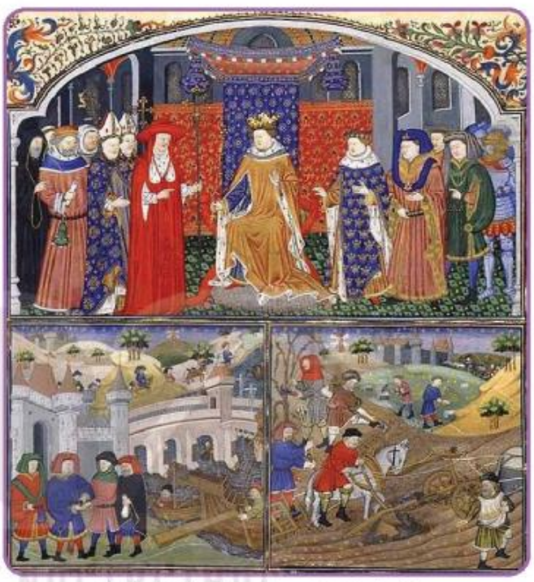
CHƯƠNG I. TÂY ÂU TỪ THẾ KỈ V ĐẾN NỬA ĐẦU THẾ KỈ XVI
Bài 1
QUÁ TRÌNH HÌNH THÀNH VÀ PHÁT TRIỂN CHẾ ĐỘ PHONG KIẾN Ở TÂY ÂU
1. Quá trình hình thành xã hội phong kiến ở Tây Âu
2. Lãnh địa phong kiến và quan hệ xã hội của chế độ phong kiến ở Tây Âu
a. Lãnh địa phong kiến
b. Quan hệ xã hội
- Lãnh chúa: sống một cuộc sống sung sướng, xa hoa.
- Nông nô: thuê ruộng đất của lãnh chúa để cấy cầy, trồng trọt và nộp tô thuế cho lãnh chúa.
=> Đây là quan hệ giữa lãnh chúa với nông nô (quan hệ gia cấp bóc lột và giai cấp bị bóc lột)

Slide 6
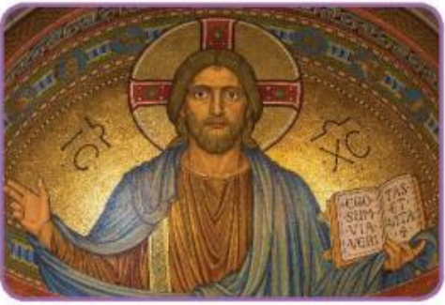
CHƯƠNG I. TÂY ÂU TỪ THẾ KỈ V ĐẾN NỬA ĐẦU THẾ KỈ XVI
Bài 1
QUÁ TRÌNH HÌNH THÀNH VÀ PHÁT TRIỂN CHẾ ĐỘ PHONG KIẾN Ở TÂY ÂU
3. Sự ra đời của Thiên Chúa giáo
- Thời gian: Thế kỉ I
- Địa điểm: Giu-đê (Vùng Giê-ru-sa-lem) hiện nay thuộc Palestin (La Mã)
- Nguồn gốc: kế thừa giáo lí cơ bản và tín điều của đạo Do Thái
- Quá trình:
+ Khi mới ra đời, Thiên Chúa giáo bị đế quốc La Mã ngăn cản.
+ Thời trung đại, Thiên Chúa giáo trở thành tư tưởng thống trị của giai cấp phong kiến.
→ Thiên Chúa giáo trở thành thế lực rất lớn về chính trị, kinh tế, văn hóa, xã hội ở Tây Âu.

Slide 7
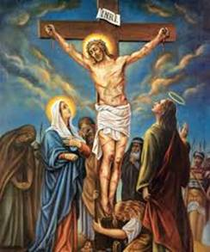

Slide 8
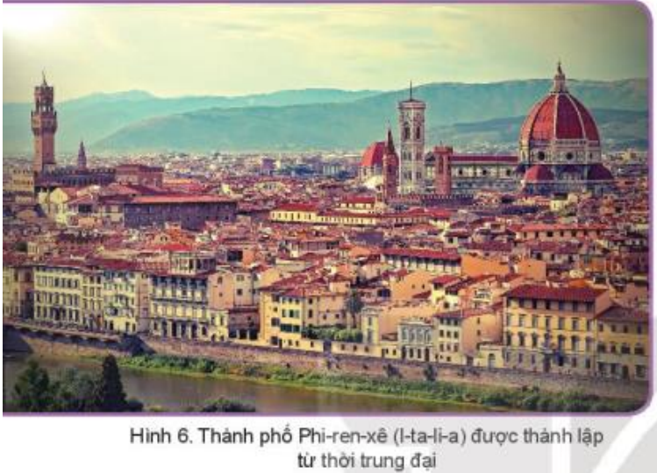
CHƯƠNG I. TÂY ÂU TỪ THẾ KỈ V ĐẾN NỬA ĐẦU THẾ KỈ XVI
Bài 1
QUÁ TRÌNH HÌNH THÀNH VÀ PHÁT TRIỂN CHẾ ĐỘ PHONG KIẾN Ở TÂY ÂU
4. Thành thị Tây Âu thời trung đại
- Thời gian: Cuối thế kỉ XI
- Nguyên nhân: do sản xuất phát triển gắn liền với hoạt động sản xuất của thợ thủ công và thương nhân.
- Quá trình hình thành: thợ thủ công và thương nhân đến những nơi thuận lợi về giao thông để mở xưởng và cửa hàng dẫn đến các thị trấn, thị tứ hình thành và phát triển thành thành thị.
- Đặc điểm: có phố xá, bến càng, rạp hát, nhà thờ…
- Kinh tế chủ đạo: thủ công nghiệp và thương nghiệp.

Slide 9
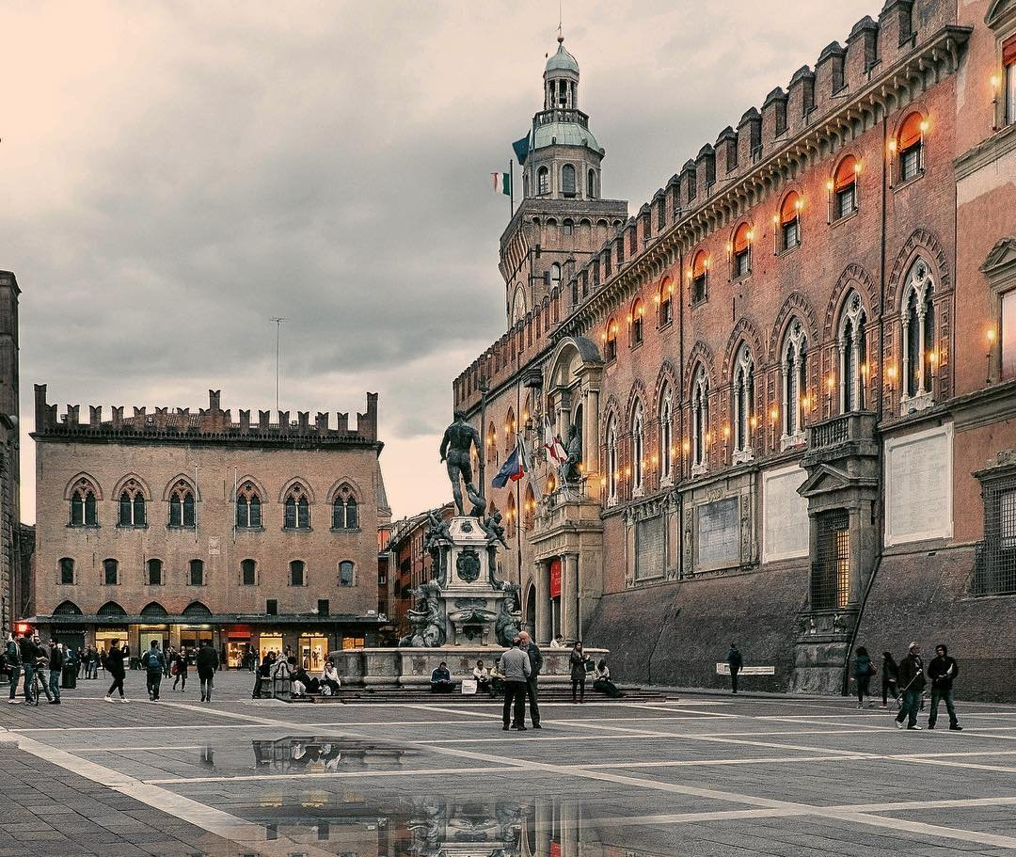
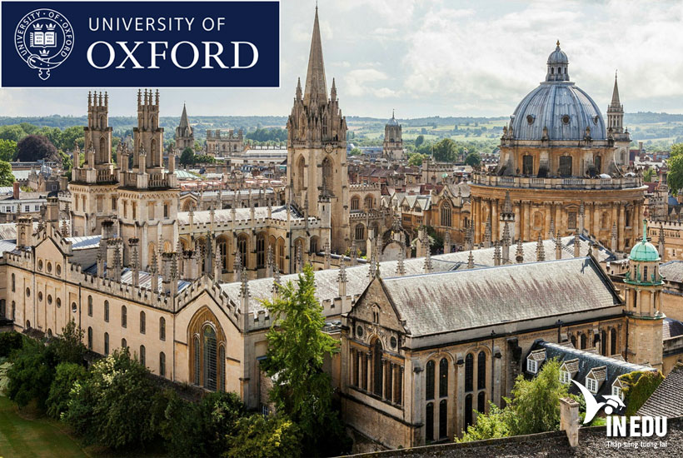
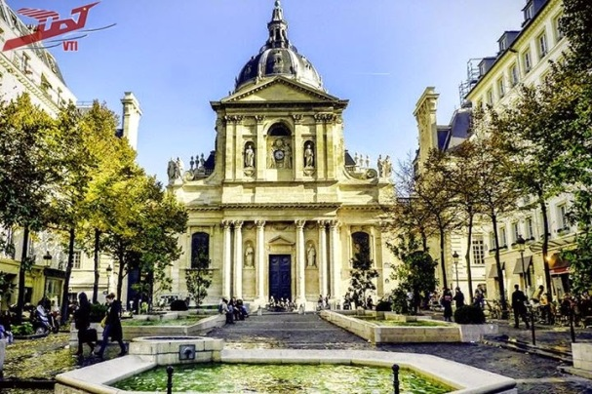
CHƯƠNG I. TÂY ÂU TỪ THẾ KỈ V ĐẾN NỬA ĐẦU THẾ KỈ XVI
Bài 1
QUÁ TRÌNH HÌNH THÀNH VÀ PHÁT TRIỂN CHẾ ĐỘ PHONG KIẾN Ở TÂY ÂU
1. Quá trình hình thành xã hội phong kiến ở Tây Âu
2. Lãnh địa phong kiến và quan hệ xã hội của chế độ phong kiến ở Tây Âu
3. Sự ra đời của Thiên chúa giáo
4. Thành thị Tây Âu thời trung đại
- Ý nghĩa:
+ Thành thị góp phần phá vỡ nền kinh tế tư nhiên của lãnh địa, tạo điều kiện cho kinh tế hàng hóa phát triển.
+ Thành thị góp phần xóa bỏ chế độ P.K phân quyền.
+ Tạo cơ sở để xây dựng nền văn hóa mới, điều kiện cho các trường ĐH lớn ở Tây Âu hình thành. Mang lại không khí tự do, cởi mở.
+ Đưa đến sự xuất hiện của tầng lớp thị dân
Đại học Bô-lô-nha (I-ta-li-a)
Đại học Ox-phord (Anh)
Đại học Xoóc-bon (Anh)

Slide 10

LUYỆN TẬP

Slide 11











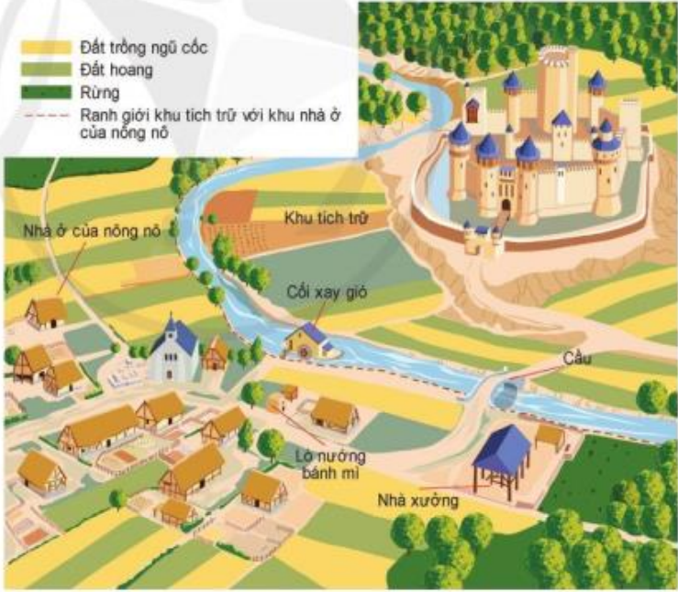










Slide 12



LUYỆN TẬP
Câu 1: Bộ tộc nào đưa đến sự diệt vong của đế quốc La-mã?
A. Bộ tộc Lạc Việt B. Bộ tộc Tây Âu
C. Bộ tộc người La-mã D. Bộ tộc người Giéc-man

Slide 13
LUYỆN TẬP
Câu 2: Lãnh địa phong kiến hình thành vào thế kỉ nào?
A. Thế kỉ VII B. Thế kỉ VIII
C. Thế kỉ IX D. Thế kỉ X

Slide 14
LUYỆN TẬP
Câu 3: Lãnh địa phong kiến thuộc quyền cai quản của ai?
A. Nông nô B. Nhà vua
C. Lãnh chúa D. Địa chủ

Slide 15
LUYỆN TẬP
Câu 4: Lãnh chúa ở Tây Âu sống cuộc sống như thế nào?
A. Sống cực khổ B. Sống sung sướng, xa hoa
C. Làm thuê cho nhà vua D. Sống bình dân

Slide 16
LUYỆN TẬP
Câu 5: Kinh tế chủ đạo của thành thị Tây Âu thời trung đại là gì?
A. Nông nghiệp B. Thủ công nghiệp
C. Thương nghiệp D. Thủ công nghiệp và thương nghiệp

Slide 17
LUYỆN TẬP
Câu 6: Kinh tế chủ đạo của lãnh địa phong kiến Tây Âu thời trung đại là gì?
A. Nông nghiệp tự túc, tự cấp B. Thủ công nghiệp
C. Thương nghiệp D. Thủ công nghiệp và thương nghiệp

Slide 18

Xin chúc Quý Thầy Cô mạnh khỏe
Các em học sinh chăm ngoan

